Slide 1

Verdieping Plantkunde
Toegepaste biologie en scheikunde van Teelt en Handel
Blok 1 Les 4

Slide 2

VERDIEPING PLANTKUNDE
Les 5 Scheikunde en voedingselementen in de plant

Slide 3
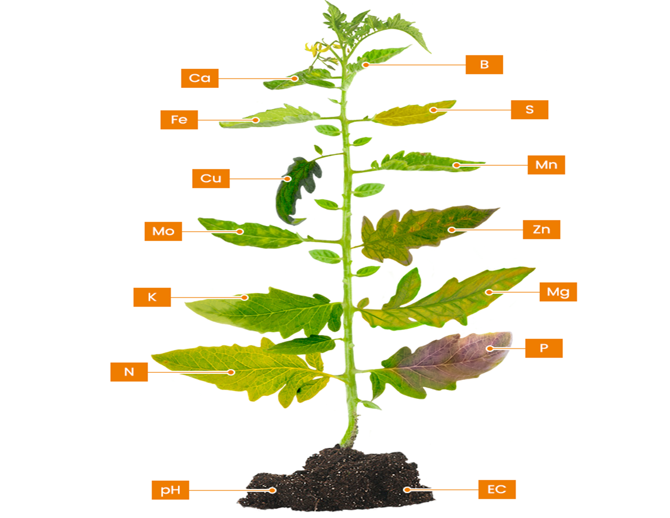
VERDIEPING PLANTKUNDE
Blok 2 Les 3
De les behandelen we uit de reader BLOK 1 Scheikunde:
4.1 Scheikunde en voedingselementen in de plant
4.2 Lesbrief

Slide 4
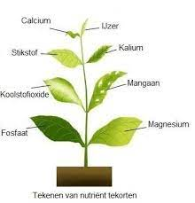
Plantenvoeding
Planten hebben vijftien elementen per se nodig om te kunnen overleven, functioneren en produceren. Drie daarvan nemen ze op uit de lucht of water.
De rest moeten ze via de bemesting binnen krijgen. In de glastuinbouw gaat op dit vlak nog zeer regelmatig iets mis.
Een goed begrip van de rol van de elementen in de plant, kan foutjes voorkomen.

Slide 5
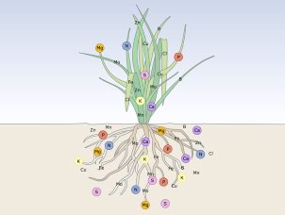
Hoofd- en sporenelementen
Van de bijna negentig elementen die in de natuur voorkomen, heeft de plant er vijftien nodig om te kunnen overleven, groeien en voortplanten. Een element wordt essentieel genoemd als het voldoet aan drie criteria:
Zonder dit element kan de plant vegetatieve of generatieve processen niet doorlopen of afmaken.
Het element is niet door een ander te vervangen.
Het element oefent zijn invloed direct uit op groei of stofwisseling.
De vijftien essentiële elementen zijn te verdelen in drie groepen:
Zes hoofdelementen of macro-nutriënten:
Zes sporenelementen of micro-nutriënten
Drie elementen die de plant uit lucht of water opneemt

Slide 6
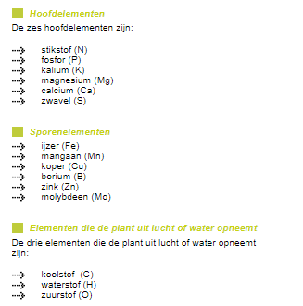
Hoofd- en sporenelementen

Slide 7
Functie van de hoofd- en sporenelementen
Voedingselement | Functie
N Stikstof | stofwisseling en vele andere processen in de plant bevordert de groei
P Fosfor | Wortelvorming en energie (ATP)
K Kalium | Bloei en vruchtvorming
Mg Magnesium | Goede werking van het enzym in de plant dat eiwitten aanmaakt.
Ca Calcium | Stevigheid van een plant
S Zwavel | Eiwitten en bladgroen
Fe IJzer | Bladgroen
Mn Mangaan | Enzym dat ademhaling regelt
Cu Koper | Algemene hormoonhuishouding
B Borium | Celdeling
Zn Zink | Groeihormoon auxine
Mo Molybdeen | Opname van stikstof
C Koolstof | Basis van alle organische stof
H Waterstof | Bouwstof van suikers
O Zuurstof | Nodig voor verbranding

Slide 8
Gebreksverschijnselen

Slide 9

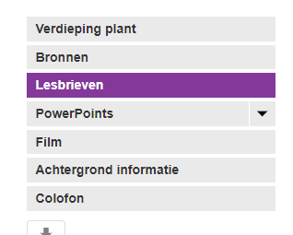
VERDIEPING PLANTKUNDE
Blok 2 Les 3
4.2 Opdracht
Maak de lesbrief 4.2
Verzamelarangement

